Slide 1
8.2. Показатели эффективности результатов инновационной деятельности и факторы, ей препятствующие

Slide 2
Инновационная продукция — это внедрение товара или услуги, являющихся новыми или, в течение последних трех лет, значительно улучшенными по части их свойства и способов использования
Инновационная продукция включает:
новая продукция (работы, услуги) – это продукция (работы, услуги), не имеющая аналогов на территории Республики Беларусь или за ее пределами;
продукция, подвергшаяся усовершенствованию в течение последних трех лет, включает уже существующую в республике (в мире) продукцию, параметры которой в значительной степени усовершенствованы или модифицированы;
прочая инновационная продукция — это продукция, выпуск которой основан на внедрении новых или значительно улучшенных производственных методов, предполагающих применение нового производственного оборудования, новых методов организации производства или их совокупности

Slide 3
ИННОВАЦИОННОЙ ПРОДУКЦИЯ СЧИТАЕТСЯ В ТЕЧЕНИЕ ТРЕХ ЛЕТ С МОМЕНТА ПЕРВОЙ ОТГРУЗКИ
К инновационной продукции относятся:
Товары и услуги значительно отличающиеся по своим характеристикам и предназначению от продукции, производящейся организацией ранее.
Продукция, подвергнувшаяся незначительным изменениям технических характеристик с целью создания нового способа ее применения, позволяющего расширить область использования продукции.
Продукция со значительными улучшениями существующих продуктов за счет изменений в материалах, компонентах и прочих характеристиках изделий, улучшающих их свойства.
Инновационная продукция в сфере услуг может включать в себя значительные усовершенствования в способах их предоставления, дополнение уже существующих услуг новыми функциями или характеристиками или внедрение совершенно новых услуг

Slide 4
Удельный вес отгруженной инновационной продукции
Удельный вес отгруженной инновационной продукции (%) рассчитывается как отношение отгруженной инновационной продукции к объему отгруженной продукции организациями, основным видом деятельности которых является производство промышленной продукции, в фактических ценах на момент отгрузки, умноженное на 100.
1. Отгруженная инновационная продукция – стоимость той продукции (работы, услуги), которая фактически отгружена, выполнена, оказана в отчетном периоде потребителям (включая продукцию, сданную по акту заказчику на месте) независимо от того, поступили деньги на счет продавца или нет.
2. Объем отгруженной продукции (работ, услуг), представляет собой стоимость промышленной продукции (работ, услуг), которая фактически отгружена, выполнена или оказана в отчетном периоде потребителям, в том числе по товарообменным операциям (включая продукцию, сданную по акту заказчику на месте) независимо от того, поступили деньги на счет организации-изготовителя или нет.

Slide 5
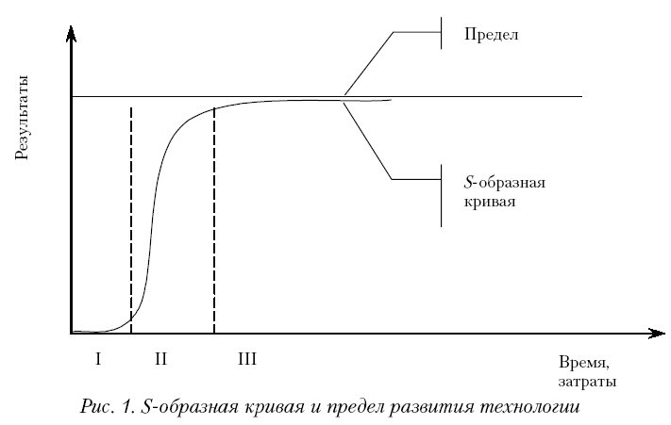
Жизненный цикл технологии и технологический разрыв
Графическая зависимость между затратами на технологию (разработка, внедрение и совершенствование) и результатами от этих затрат (технико-экономические показатели) имеет вид «S – образной» кривой
На первой стадии происходит развитие технологии. Стадия характеризуется относительно медленными темпами развития технологии, однако, на ней закладывается основа дальнейшего бурного роста результатов этого развития
На второй стадии рост отдачи от затрат на развитие технологии носит скачкообразный характер.
Третья стадия — достижение предела развития технологии*. Наблюдения общего характера позволяют говорить о существенном замедлении темпов развития процессов через некоторое время их существования.
* На определенном этапе развития технологии попытки ее совершенствования требуют все больших затрат, а самого совершенствования практически не происходит, т. е. затраты превышают результат

Slide 6
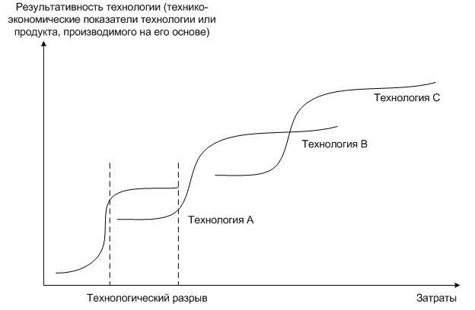
Достижение какой – либо технологией предела своего развития всегда означает неизбежное приближение реализации другой – новой технологии, которая может более эффективно решить прогрессирующие потребности потребителя
Когда появляется новая технология, она замещает зрелую (работающую) и имеет свою S – образную кривую. Тот графический интервал, где новая технология замещает зрелую, называется «технологическим разрывом»

Slide 7
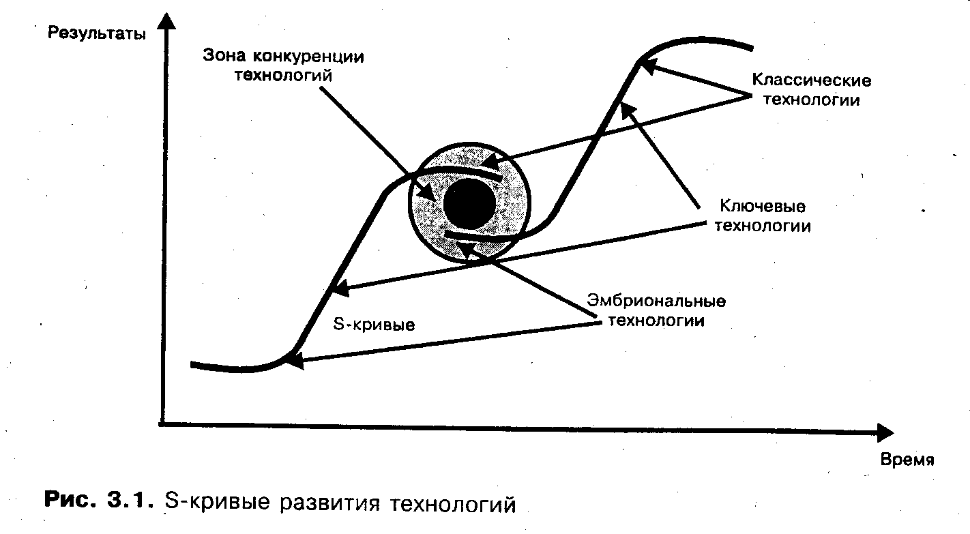
Для периодов технологических разрывов характерен «хаос»
Зрелость технологии приближает технологический разрыв, т.е. ее приближение к пределу, - вот что открывает для конкурентов возможность догнать признанного лидера рынка
S-образные кривые развития технологии
В битве могут участвовать три-четыре и более технологий, причем одни из них обороняются, а другие атакуют.
Нередко друг с другом воюет несколько технологий, стремящихся вытеснить старую технологию с определенного сегмента рынка

Slide 8
Технологические разрывы и управление ими
Поведение компании в период возможного приближения технологического разрыва:
анализ возможностей повышения отдачи НИОКР без перехода на новую технологию;
перераспределение расходов на НИОКР между старой и новой технологиями;
заключение договоров с фирмами, создавшими новую технологию и продукты, с соответствующим переводом их из конкурентов в поставщики;
приобретение технологий по лицензионным договорам;
энергичная защита собственного бизнеса с помощью активного маркетинга и снижения издержек;
кооперация компаний при разработке новых технологий
Ярким примером последнего вида реакции на действия конкурентов с использованием разработок чужих фирм при создании новой продукции служит создание корпорацией IBM персонального компьютера. Для этого IBM закупила монитор у фирмы Matsusita, флоппи-диск – у Tandon, микропроцессор – у Intel, печатающее устройство – у Epson, операционную систему – у Microsoft.

Slide 9
Управление технологическими разрывами предполагает знание:
уровня использования технического потенциала в главных технологиях;
прямых и косвенных конкурентов;
пределов возможностей конкурентов, наличия путей их обхода и своих пределов технологии;
технической отдачи НИОКР;
экономических последствий внедрения новых технологий, как собственной фирмой, так и конкурентами;
технологии, наиболее уязвимой к атаке конкурентов.

Slide 10
ВЫВОДЫ:
Приближение технологии к своему пределу означает для компании необходимость углубления исследований по поиску и реализации новой технологии.
Способность менеджеров распознавать пределы используемых технологий имеет решающее значение при определении успеха или неудач компании.
Важнейшее стратегическое решение заключается в выборе: «до каких пор» и насколько поддерживать существующую технологию, и когда начинать (срочно) осуществлять вложения в новую.
Для быстрого продвижения продукции на рынок необходимо вкладывать деньги в фундаментальные знания, лежащие в основе S-образной кривой.
Наступление закономерных последствий – возникновение технологического разрыва – это лишь «вопрос времени» и, чем позднее это произойдет, тем большим (в некоторых отраслях навсегда) будет отставание от передовых технологий (концепция «технологической пропасти»)

Slide 11
Факторы, препятствующие инновационной деятельности
Экономические факторы:
недостаток собственных денежных средств;
недостаток финансовой поддержки со стороны государства;
низкий платежеспособный спрос на новые продукты;
высокая стоимость нововведений;
высокий экономический риск;
длительные сроки окупаемости нововведений
Производственные факторы:
низкий инновационный потенциал организации;
недостаток квалифицированного персонала;
недостаток информации о новых технологиях;
недостаток информации о рынках сбыта;
невосприимчивость организации к нововведениям;
недостаток возможностей для кооперирования с другими организациями
Другие факторы:
низкий спрос на инновационную продукцию (работы, услуги);
несовершенство законодательства по вопросам регулирования и стимулирования инновационной деятельности;
неопределенность сроков инновационного процесса;
неразвитость инновационной инфраструктуры (посреднические, информационные, юридические, банковские, прочие услуги);
неразвитость рынка технологий

